Slide 1
SEJARAH FINTECH

Slide 2
Sejarah Perkembangan Fintech
Pada masa perang dunia II, Alan Turning Membuat mesin pemecah kode rahasia Jerman yang dikenal menjadi Mesin Komputer
Berawal
Dari Komputer
Mesin computer berevolusi dengan kemajuan teknologi yang ditemukan manusia. Ia telah membukakan jalan peradaban manusia yang berbeda dari periode-periode sebelumnya
Teknologi Internet dan Teknologi Digital
1969 : Departemen Pertahanan AS membangun jaringan komputer untuk penyampaian informasi agen-agen pemerintah melalui proyek ARPA yang disebut ARPANET (Advanced Research Project Agency Network)
kehadiran teknologi Internet dan digital itu tak hanya sekadar memiliki kemampuan mengenkripsi pesan tapi juga telah bersenyawa dengan berbagai aktifitas kehidupan manusia di abad ke-21

Slide 3
Perubahan yang Bergerak Cepat
Teknologi ibarat air bah yang datang menerjang. Ia membawa perubahan melaju semakin cepat. Kecepatan perubahan itu makin tampak nyata ketika era digitalitasi mengakrabkan diri dengan aktifitas kehidupan manusia.
kemajuan teknologi di bidang komputer yang memungkinkan adanya komputer berkemampuan tinggi dengan biaya yang murah
Revolusi industri pertama yang berlangsung pada abad 18 – berupa mekanisasi dan penggunaan uap sebagai sumber energi penggerak mesin – berlangsung hingga awal abad ke 20
penemuan produksi masal, lini perakitan, penggunaan listrik dan gas dikategorikan sebagai revolusi industri kedua berlangsung dari awal abad ke 20 sampai tahun 1960an
penemuan produksi masal, lini perakitan, penggunaan listrik dan gas dikategorikan sebagai revolusi industri kedua berlangsung dari awal abad ke 20 sampai tahun 1960an
Perubahan dari revolusi kedua menjadi revolusi industri ketiga memakan waktu sekitar 42 tahun. Pada revolusi ini ditandai dengan penggunaan komputer untuk proses otomasi dan pabrikasi.

Slide 4
Perubahan yang Bergerak Cepat

Slide 5
Inovasi Menjadi Kunci Perubahan
Kecepatan pertumbuhan teknologi tentu harus dibarengi dengan peningkatan tingkat penerimaannya oleh pengguna (masyarakat)
Kecanggihan teknologi itu akan memberi manfaat ketika inovasi yang terlahir dapat diterima oleh pengguna sehingga dapat digunakan secara luas dalam jangka waktu yang panjang
inovasi dari kecanggihan teknologi telah menjadi kunci dalam menciptakan perubahan yang bergerak semakin cepat
berapa lama penerimaan masyarakat terhadap sebuah produk buah karya teknologi sebuah produk yang bisa mencapai 50 juta pengguna

Slide 6
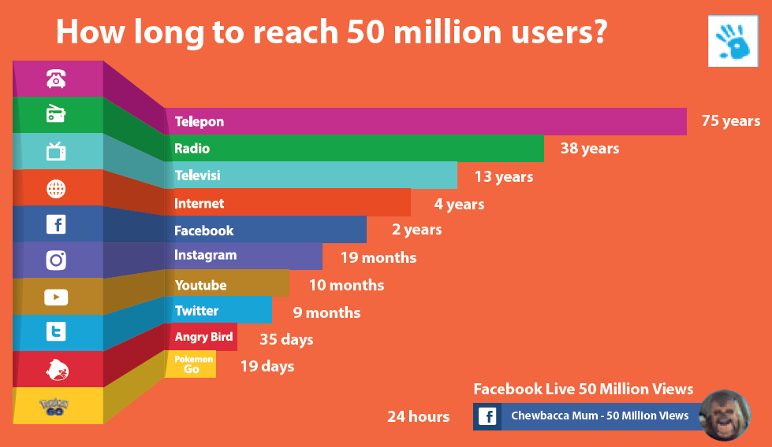
Inovasi Menjadi Kunci Perubahan

Slide 7
Inovasi Menjadi Kunci Perubahan
Lahirnya inovasi berikutnya membuat pergerakan perubahan menjadi semakin cepat. Periode ini disebut periode aplikasi (app).
Periode app ini ditandai dengan kesuksesan pengguna permainan Angry Bird yang mencapai 50 juta pengguna dalam 35 hari.
Selain itu, permainan Pokemon Go bisa mencapai 50 juta pengguna hanya dalam kurun waktu 19 hari.
Di sinilah inovasi telah membuktikan kekuatannya untuk mempercepat perubahan. Seiring dengan semakin tingginya percepatan, rasanya sungguh sulit untuk memprediksi mengenai apa yang akan terjadi pada periode selanjutnya

Slide 8
Inovasi Sebagai Penggerak Perubahan
Inovasi dalam layanan jasa keuangan bukanlah fenomena baru
Selama beberapa dekade terakhir, inovasi telah menghadirkan kartu kredit pada tahun 1960-an, kartu debit dan sistem penyetoran uang tunai, seperti mesin teller otomatis (ATM) pada 1970-an.
telephone banking pada tahun 1980-an.
beragam produk keuangan menyusul deregulasi pasar modal dan obligasi pada tahun 1990- an.
Pada pergantian abad ini, muncul internet banking yang menghadirkan manfaat baru dari layanan perbankan tanpa kantor (branchless banking) dan layanan untuk melakukan aktivitas perbankan jarak jauh yang tidak memerlukan interaksi tatap muka antara pelanggan dan bank
Munculnya perangkat selular (mobile devices) menandakan masuknya peserta baru seperti telepon seluler, operator berbasis internet, serta penyedia perangkat keras dan perangkat lunak.
Perubahan tersebut telah mendorong munculnya pembiayaan dan intermediasi langsung yang diprediksi akan menggantikan pembiayaan tidak langsung dan intermediasi keuangan yang mahal dan tidak efisien

Slide 9
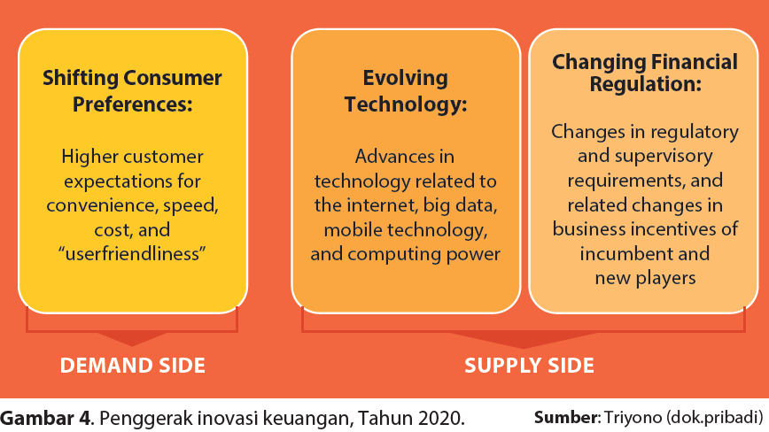
Inovasi Sebagai Penggerak Perubahan
Perubahan tersebut dipandu oleh sisi permintaan dan penawaran.
Sisi permintaan adalah preferensi konsumen, sedangkan sisi penawaran adalah teknologi dan regulasi.
Perubahan-perubahan ini bisa saja memiliki implikasi material untuk struktur sistem keuangan
Dalam konteks ini, ada sejumlah aspek dari struktur pasar yang patut dipertimbangkan, yakni konsentrasi, stabilitas, dan komposisi

Slide 10
Perkembangan Fintech
Secara global, fintech kali pertama diketahui muncul dari benua Eropa. Tepatnya, fintech hadir dalam bentuk Peer to Peer (P2P) Lending di Inggris pada tahun 2005.
Perusahaan P2P Lending pertama yang ada di Inggris dan benua Eropa itu bernama Zopa.
Pemilik Zopa pada saat itu melihat sebuah peluang untuk menghadirkan pengalaman terbaik dalam layanan keuangan dengan memberi akses yang mudah serta nilai bunga yang masuk akal dan investasi yang menjanjikan.
Setelah itu, hadir juga P2P Lending Funding Circle yang menyalurkan lebih dari 40.000 dana pinjaman.
Fintech pertama di Amerika tercatat pada tahun 2006 dengan nama Rosper Marketplace dan Lending Club
Begitu juga dengan China yang memulai aktifitas fintech pada tahun 2011
Khusus di Indonesia, geliat fintech ini sudah mulai terlihat sejak 2012. Namun, sebagai legitimasi kehadiran fintech di Indonesia ditandai dengan hadirnya Asosiasi FinTech Indonesia (AFTECH) pada Maret 2016

Slide 11
Perkembangan Fintech
Hadirnya teknologi digital di dalam sisi finansial telah memberikan perubahan yang sangat besar.
Pada tahun 2000 lahir gagasan Revolusi Industri 4.0 yang merupakan langkah dalam optimalisasi penggunaan teknologi ke dalam aktivitas di segala sektor
Seorang ahli dari Hongkong University bernama Arner mengelompokkan perkembangan fintech itu ke dalam empat era.
periode 1866-1967 yang berkonsentrasi pada pengembangan infrastuktur dan komputerisasi sehingga terbentuk jaringan global financial.
fintech 2.0 terjadi pada tahun 1967–2008 yang menekankan penuh pada penggunaan internet dan digitalisasi di sector keuangan
Pada era fintech 3.0 dan fintech 3.5 terjadi pada tahun 2008 hingga kini

Slide 12
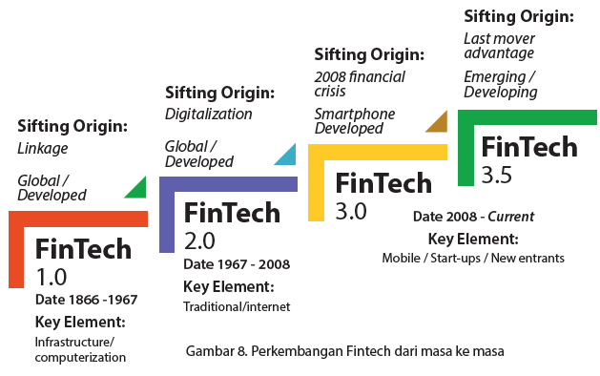
Perkembangan Fintech
Fintech 3.0 merupakan era penggunaan smartphone dan aplikasi perusahaan rintisan berbasis mobile (mobile application start-up) di sector keuangan.
Fintech 3.5 merupakan Kerjasama fintech sebagai pendatang baru yang berkolaborasi dengan lembaga keuangan dalam memanfaatkan perkembangan inovasi teknologi, produk, dan model bisnis

Slide 13
Perubahan yang Cepat
Perubahan yang terjadi dari lahirnya inovasi teknologi tak lagi bergerak pada bentuk evolusi. Klaus Schwabb menyebut peristiwa ini sebagai sebuah bentuk revolusi
Kecepatan perubahan saat ini jauh lebih tinggi dibandingkan dengan kecepatan perubahan pada era sebelumnya.
Percepatan perkembangan teknologi komunikasi nirkabel (wireless) generasi ke-5 (5G) dapat mendorong memungkinkan penggunaan teknologi Augmented Reality (AR) dan Virtual Reality (VR) menjadi semakin mulus dan berjalan dengan baik.
Munculnya bisnis yang kritikal dalam menggunakan internet. Misalnya, teknologi kesehatan berbasis internet dan mobil otonom karena jaringan menjadi sangat dapat diandalkan dan memiliki latensi yang rendah
Penggunaan Internet of Things (IoT) dengan penggunaan sensor yang sangat banyak yang saat ini dikenal istilah sensor society karena banyak tersebar sensor dimana-mana
Perubahan yang bergerak cepat ini merasuk ke semua bidang, termasuk di bidang keuangan dengan diperkenalkannya fintech kepada masyarakat

Slide 14
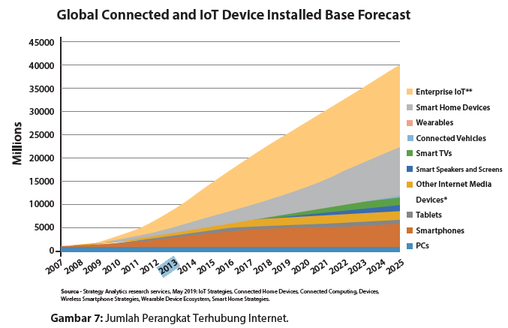
Perubahan yang Cepat
Faktor sistemik ini memiliki arti penggunaan teknologi yang sudah menjadi sangat masif dilakukan oleh semua pihak. Pengguna teknologi mulai dari personal, komunitas, perusahaan, negara hingga kepentingan global
Sistemik dari penggunaan internet ini, dapat dilihat pada Gambar

Slide 15
Digitalisasi sebagai Prime Mover Ekonomi
Era digital telah membawa perubahan luar biasa pada berbagai bidang
Pada sisi konektivitas, salah satu manfaat paling penting yang disediakan teknologi digital adalah kemampuannya dalam menghubungkan masyarakat dengan pemerintah dalam cara baru yang efisien.
Digitalisasi yang terjadi di bidang ekonomi di Indonesia telah memberikan dampak lebih besar
Sepanjang tahun 2018, perusahaan-perusahaan dunia, termasuk di Indonesia, telah melahirkan banyak inovasi untuk memenangkan persaingan pasar di tengah ketatnya kompetisi
Praktek digitalisasi pun membuka lapangan kerja baru yang belum pernah ada pada periode sebelumnya
Menjamurnya perusahaan-perusahaan rintisan (start-up) menjadi contoh nyata terhadap lapangan pekerjaan baru itu
Transformasi itu melahirkan perubahan menyeluruh atas setiap proses, kompetensi, dan model bisnis dengan implementasi teknologi digital
Inovasi yang inheren melalui digitalisasi melahirkan fenomena baru dengan semakin masifnya konsep sharing economy, internet of things, e-commerce, financial technology, artificial intelligence dalam berbagai bidang kehidupan, utamanya di dalam persaingan ekonomi

Slide 16
Peluang Fintech
Kecanggihan teknologi berbasis komputer itu telah melompat lebih jauh dan canggih dengan hadirnya internet dan inovasi digital. Dunia berubah, begitu juga dengan perilaku manusianya
Hadirnya fintech sebagai inovasi teknologi digital informasi telah memompa harapan menjadi lebih baik bagi pertumbuhan ekonomi Indonesia di masa depan.
Tumbuh dan menjamurnya sejumlah perusahaan rintisan (start-up), kemudahan terhadap layanan finansial, peningkatan taraf hidup, hingga dukungan nyata menguatkan inklusi keuangan secara nasional, menjadi sisi positif yang hadir dari fintech dan inovasi teknologi digital
Kecanggihan teknologi digital dan fintech itu tidak selamanya memberikan manfaat saja, tapi dapat dijadikan orang jahat untuk mengeruk keuntungan secara ilegal.
Pentingnya edukasi dan mendorong meningkatkan pemahaman literasi digital kepada masyarakat, agar masyarakat tetap waspada terhadap penyalahgunaan fintech maupun praktek inovasi digital
transformasi digital yang telah bergerak cepat itu untuk dapat menemukan peluang yang kemudian dikonversi menjadi inovasi positif yang dapat memberikan kebaikan dan kemakmuran

Slide 17
Tugas
Apa Kelebihan dan kelemahan dari aplikasi fintech?
Bagaimana pengaruh adanya aplikasi fintech terhadap kehidupan Anda?
Bagaimana pemanfaatan fintech bagi Anda dalam melakukan aktivitas sehari-hari?

Slide 18
TERIMAKSIH

